Slide 1
复杂网络博弈
张普宁
泛在感知与互联重庆市重点实验室
地点：信息科技大厦9楼906办公室
QQ:402362447
E-mail:zhangpn@cqupt.edu.cn

Slide 2

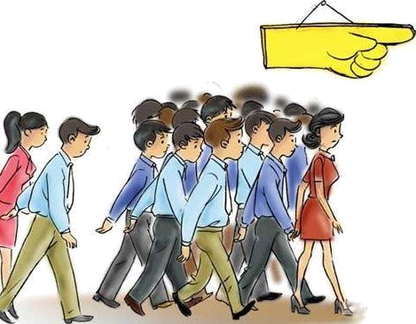
课程回顾
“从众心理”及其对网络博弈应用
指个人受到外界人群行为的影响，在自己的知觉、判断、认识上表现出符合于公众舆论或多数人的行为方式。
博弈收益=客观物质奖励+主观心理满足
囚徒困境，合作行为在个体最优反应机制下的演化条件
Notes:
举例说明激励的作用，1分钟

Slide 3
教学目标、安排及考核
教学目标、重点及难点
教学目标：理解激励机制对网络博弈个体合作行为演化的作用，了解激励机制在通信及生活中的应用。
重 点：理解激励机制促进博弈个体演化的原理。
难 点：学会分析激励机制对合作行为演化的正、负影响。
Notes:
2分钟

Slide 4





激励机制由来
身边的激励
学业奖学金
企业奖学金
国家奖学金
Notes:
举例说明激励的作用，1分钟

Slide 5
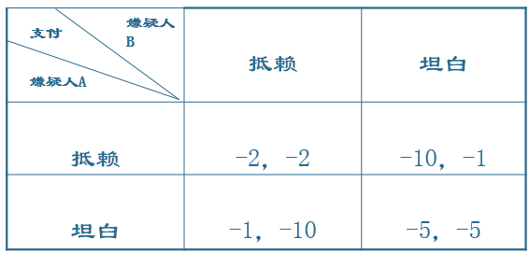

激励机制对小世界网络博弈的影响
激励在网络博弈中的作用
影响参与者的策略选择和行为决策
通过奖励合作行为来鼓励参与者选择合作策略，实现博弈参与者之间的互利共赢
本节主要就是研究复杂网络中囚徒困境博弈行为的演化，探讨在激励机制作用下复杂网络结构特性对群体合作行为的影响
囚徒困境简介
唯一的纳什均衡（背叛，背叛）
嫌疑人B收益矩阵
嫌疑人A收益矩阵
Notes:
举例说明激励的作用，1分钟

Slide 6
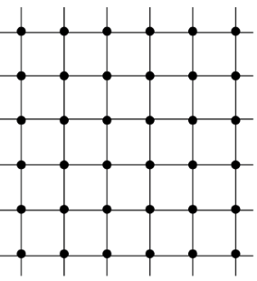

激励机制对小世界网络博弈的影响
网络博弈模型构建
博弈网络构建：方格网，网络中节点表示博弈个体，边表示个体间存在博弈关系。
合作者数量假设：网络初始状态下合作者数量随机指定
博弈个体策略：个体完全自利，博弈矩阵如下
其中，c表示个体采取合作行为（C）所付出的成本。b表示合作行为给对手带来的收益（0<c<b）。

Slide 7




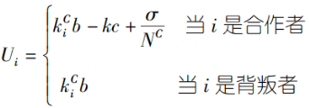



激励机制对小世界网络博弈的影响
网络博弈模型构建
激励机制引入：合作行为是社会组织所期望的行为，采取合作行为的个体除了获取博弈收益外，还可以获得组织给予的额外奖励（激励）。
博弈收益计算：
固定的奖励金额 ，对采取合作行为的个体的激励，平均分配
博弈对手数量
采取合作策略的博弈对手数量
整个网络中选择合作策略的个体数量
个体i该轮次总收益=为博弈收益与组织奖励的总和
总收益与博弈收益有关
总收益与合作者数量有关
两难选择：合作不一定大于背叛

Slide 8
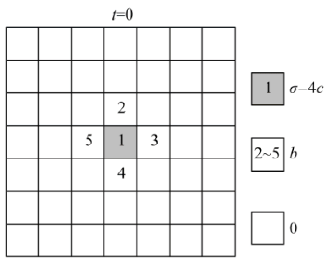
激励机制对小世界网络博弈的影响
网络博弈模型构建
策略更新规则：模仿最优规则。即所有个体进行一次博弈并根据上式计算个体的总收益，进行博弈策略行为的更新，即每个个体与博弈对手的最高收益者进行比较，若大于自身收益，则模仿对方策略，否则，就不模仿。
博弈演化过程：
假设极端情况，即只有一个合作者，看合作行为如何演化
（1）t=0。假定初始状态t=0，方格网上只有一个合作者，其他都是背叛者，如右图所示。
合作者1的收益为σ-4c
周围的4个背叛者邻居的标号为2-5，收益均为b
其他背叛者的收益为0

Slide 9
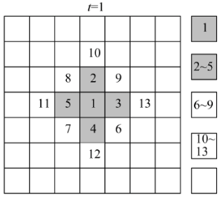

激励机制对小世界网络博弈的影响
网络博弈模型构建
博弈演化过程：
（1）t=0。假定初始状态t=0，方格网上只有一个合作者，其他都是背叛者。
根据博弈更新规则，若合作者1的收益σ - 4c大于周围2-5号背叛者的收益b，即σ > b+4c，则2-5号背叛者将在博弈时刻t=1选择合作策略，形成下图所示灰色合作者的聚集结构
其他背叛者依然保持背叛策略。

Slide 10
激励机制对小世界网络博弈的影响
网络博弈模型构建
博弈演化过程：
（2）t=1。方格网上有5个合作者，其他都是背叛者
1-5号合作者周围共有8个背叛者：6-13。
1号收益为：4(b - c) + σ / 5。
2-5号收益为：b - 4c + σ / 5。
6-9号收益为：2b。
10-13号收益为：b。
其他为0。

Slide 11

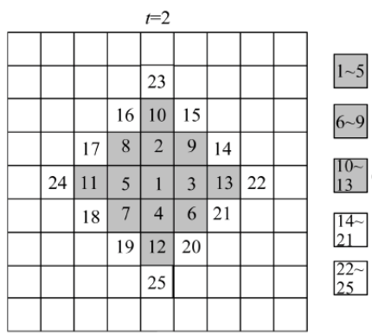
激励机制对小世界网络博弈的影响
网络博弈模型构建
博弈演化过程：
（2）t=1。方格网上有5个合作者，其他都是背叛者
1号合作者在t=2时刻必然还是选择合作策略。
2-5号合作者在t=2时刻依然选择合作策略的条件是1号合作者的收益大于6-9号背叛者的收益，即4(b - c) + σ / 5 > 2b。
6-9号背叛者在t=2时刻依然选择合作策略的条件是2-5号合作者的收益大于自身的收益，即b - 4c + σ / 5 > 2b。
10-13号背叛者在t=2时刻选择合作策略的条件是2-5号合作者的收益大于10-13号背叛者的收益，即b - 4c + σ / 5 > b。
综上，当σ >5b + 20c时，1-5号合作者依然保持合作，6-13号背叛者将在t=2时刻选择合作，形成如右图合作者的聚集结构。

Slide 12
课堂练习
网络博弈模型构建
博弈演化过程：
t=2时刻博弈个体收益？
1-5号收益为：4(b - c) + σ / 13。
6-9号收益为：2b - 4c + σ / 13。
10-13号收益为：b - 4c + σ / 13 。
14-21号收益为：2b。
22-25号收益为：b。
其他为0。

Slide 13




激励机制对小世界网络博弈的影响
网络博弈模型构建
博弈演化过程：继续分析后发现，各时刻网络中只存在4类个体
合作者聚集结构中间位置：如1-5号，围绕4个合作者，收益 ，下次必选择合作
合作者聚集结构边界位置：两类
有两个合作者邻居的合作者(6-9号)，收益
有三个背叛者邻居的合作者(10-13号)，收益
下一时刻选择合作的条件是

Slide 14


激励机制对小世界网络博弈的影响
网络博弈模型构建
博弈演化过程：继续分析后发现，各时刻网络中只存在4类个体
处于合作者聚集结构边界的背叛者：两类
有两个合作者邻居的背叛者(14-21)，其收益为2b，
下一次选择合作策略的条件
有一个合作者邻居的背叛者(22-25)，其收益一般为b，
下一次选择合作策略的条件
远离合作者聚集结构的背叛者（没有标号的白色
方格）其收益为0。

Slide 15


激励机制对小世界网络博弈的影响
网络博弈模型构建
博弈演化结论
从t=2时刻开始，使得合作者聚集结构不断得以扩大的条件是：
从t=2时刻开始，合作者聚集结构扩大的条件与囚徒困境模型中的收益参数b无关
当网络系统中的合作者数量越来越多， 足够大时，上式将不再被满足，网络的合作行为将逐渐减少
激励可以促进合作！激励不是一定促进合作！

Slide 16
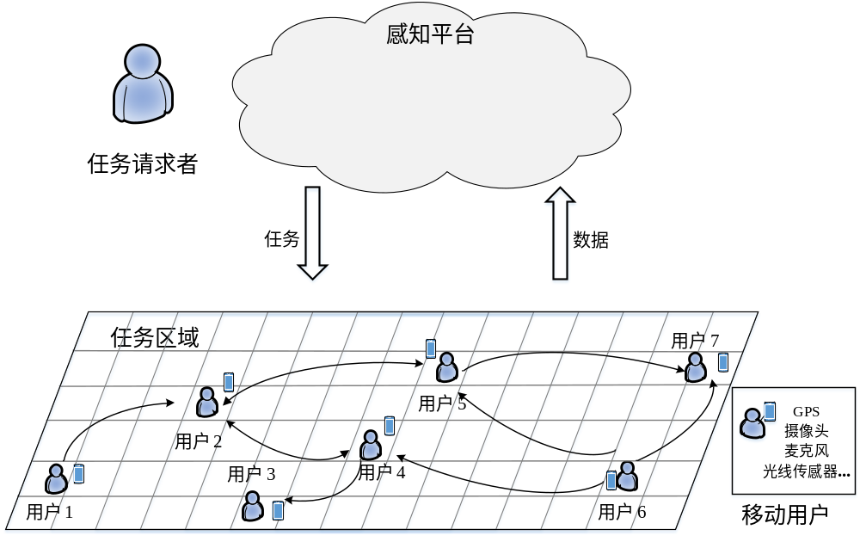
激励机制的通信应用
移动群智感知
任务发起者
数据请求者根据自身需求向感知平台发出服务请求
感知平台
根据感知任务时间和地点的要求将任务分配给适合执行它们的用户
参与感知用户
收集所需的数据，并将数据上传，得到平台给出的报酬

Slide 17
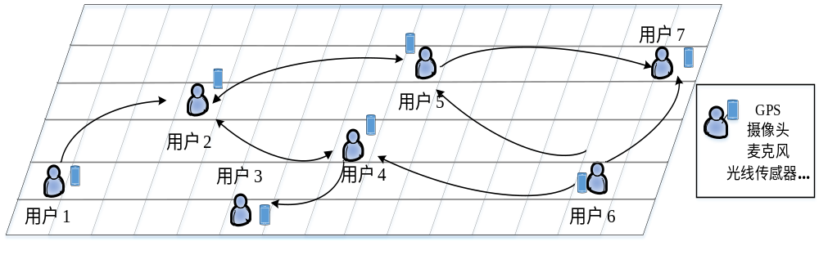

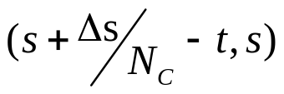

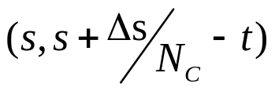

激励机制的通信应用
 | 用户1
用 户 2 |  | 共享 | 不共享
 | 共享
 | 不共享
s：感知平台给予的报酬
Δs:平台对共享数据的奖励
t:共享数据的成本
：共享个体数量

Slide 18
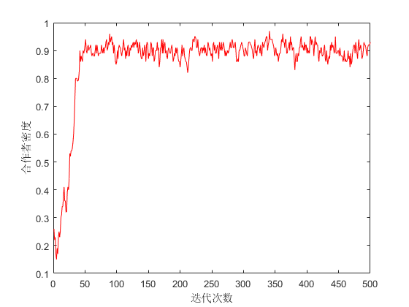
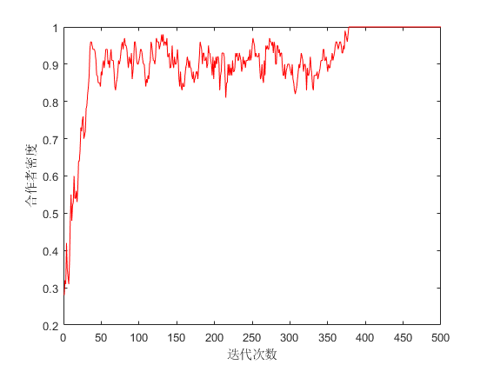
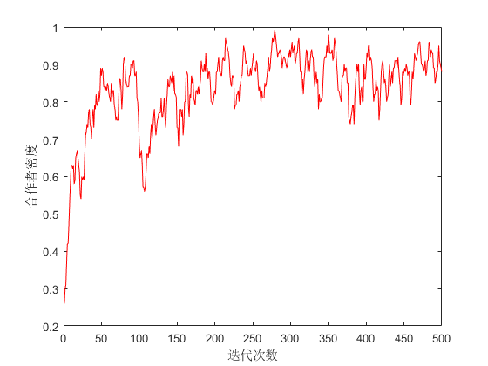
激励机制的通信应用
共享奖励
共享奖励
1000
2000
共享奖励
激励可以促进合作！
激励不是一定促进合作！
500

Slide 19

激励机制反映的社会生活问题
适当的激励可以提高积极性
激励并非总能提高积极性

Slide 20


诚挚谢意！
复杂网络博弈

